Slide 1
喵伴空气管家
室内环境监测与智能调节系统
传感器 + 串口屏 + 小程序 + AI 语音 + 执行器联动

Slide 2
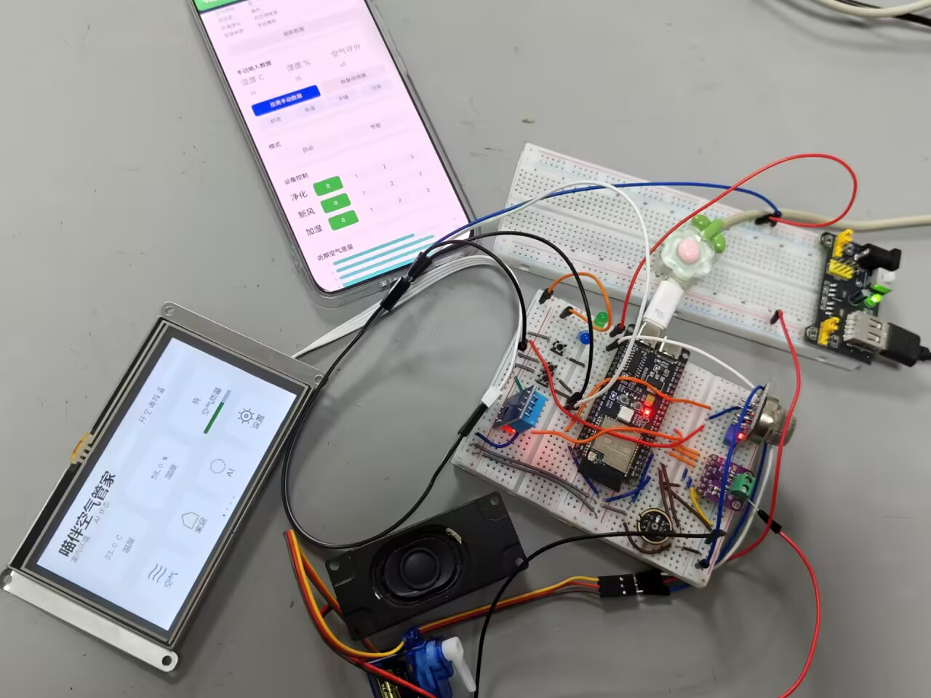
1. 我们解决什么问题
室内空气和舒适度常常看不见，用户只能凭感觉判断
普通监测器只显示数据，缺少联动控制和多端交互
作品把“看见状态、理解建议、直接控制”放在同一套系统里

Slide 3
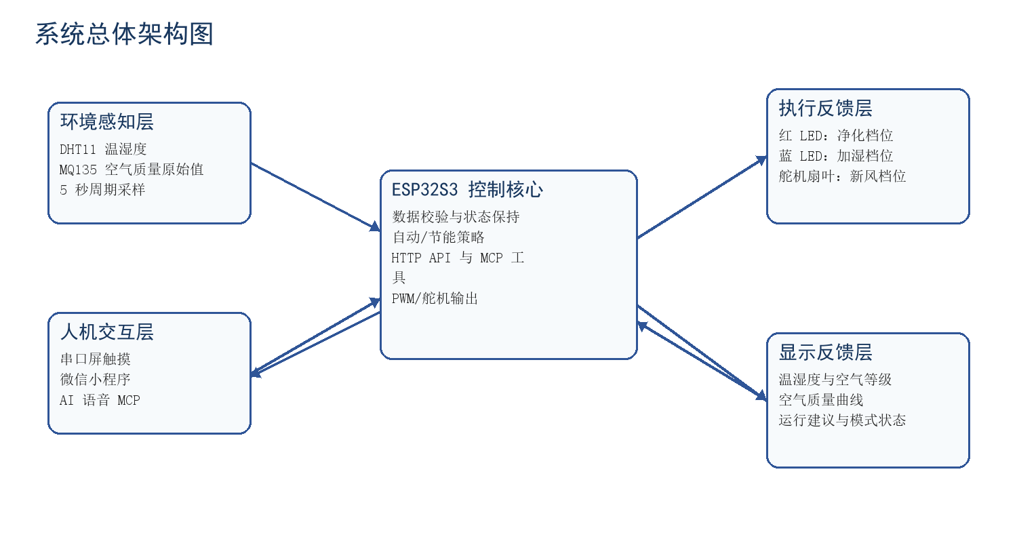
2. 系统总体架构

Slide 4
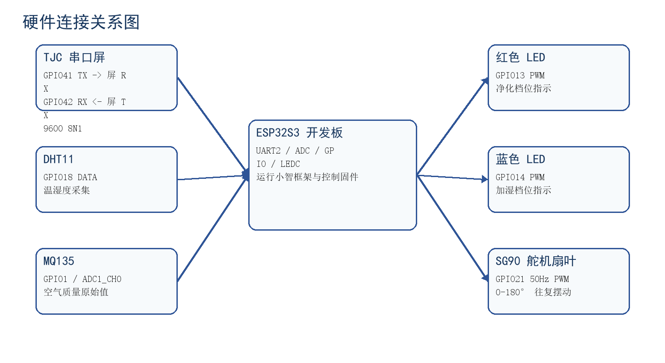
3. 硬件与执行反馈
DHT11：温湿度采集
MQ135：空气质量原始值与评分
红 LED：净化档位，蓝 LED：加湿档位
SG90 舵机扇叶：新风档位，0-180° 往复摆动

Slide 5
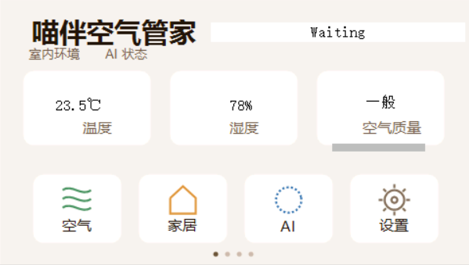
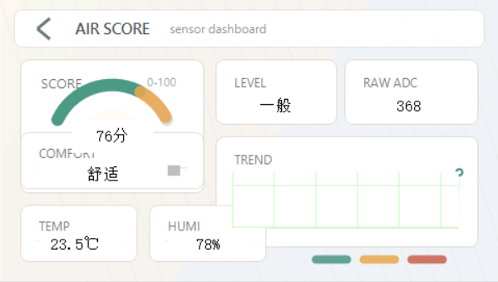
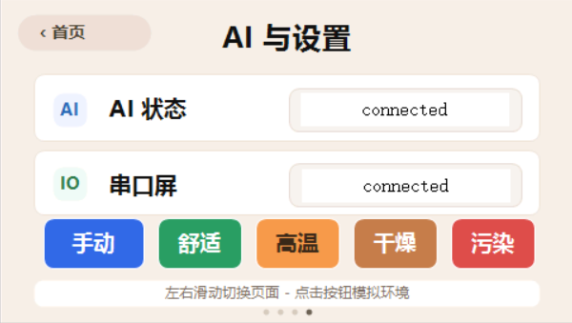
4. 串口屏：现场可见、现场可控
首页显示温湿度和空气状态
空气详情页显示空气评分、MQ135 原始值、舒适度和曲线
智能家居页控制净化、新风、加湿、自动和节能
页面保持上一轮数据，新数据到来时覆盖更新，减少闪烁

Slide 6
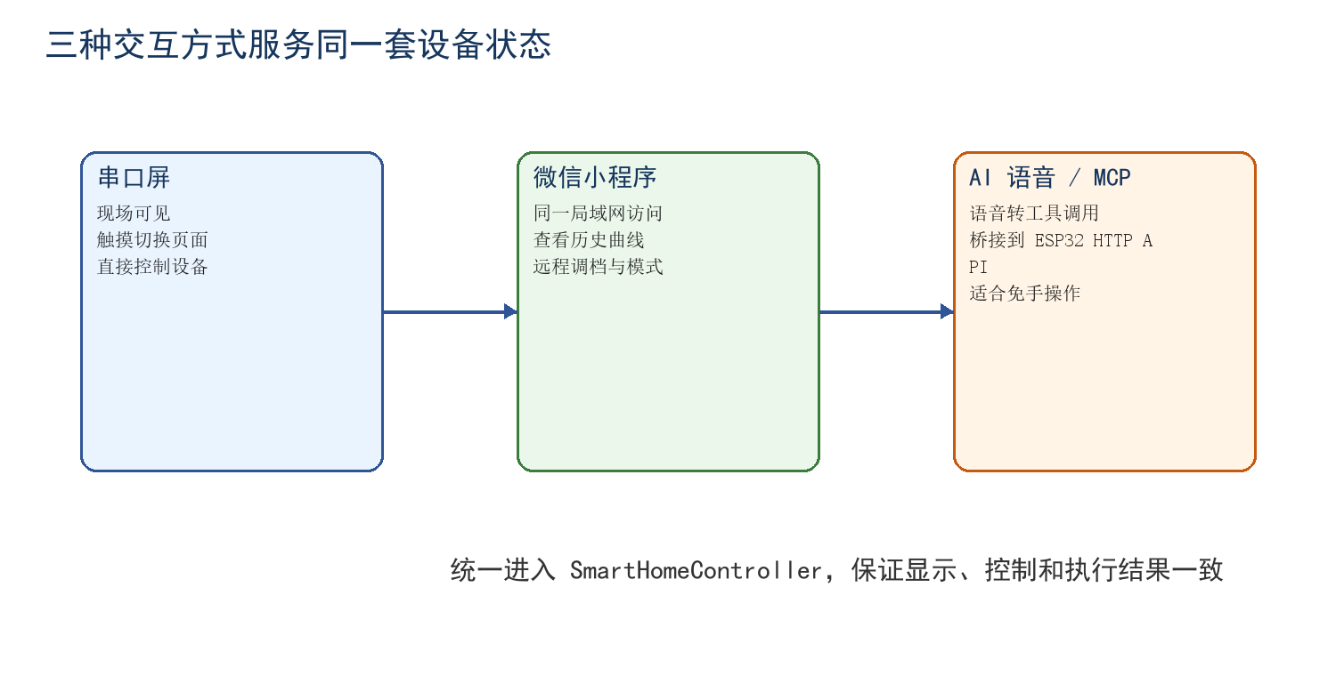
5. 小程序与 AI 语音控制
小程序通过局域网 HTTP API 读取状态、历史数据和控制设备
AI 语音通过 MCP 工具调用桥接到 ESP32 HTTP API
三个入口都进入同一控制器，保证显示、状态和执行结果一致

Slide 7
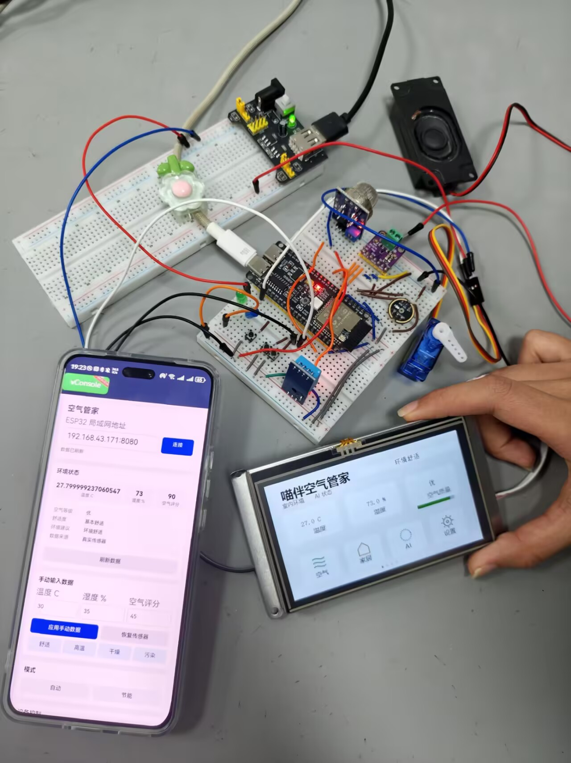
6. 自动联动与应用价值
污染场景：自动提高净化和新风档位
干燥场景：自动开启加湿
节能场景：关闭自动控制和所有执行器
适合宿舍、家庭、办公室、教室等小型空间
后续替换专业传感器和真实执行设备即可向实用化扩展

Slide 8
总结
我们完成的不是单个传感器演示，而是一个能感知、能显示、能控制、能语音交互的室内环境管理原型。
下一步：更高精度传感器、真实执行设备、外壳与长期数据记录。

